Slide 1
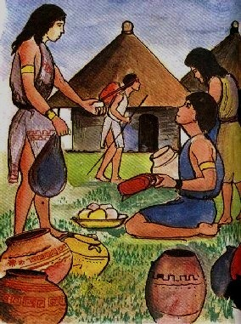
EVOLUCIÓN DE LA PUBLICIDAD
ENNIA DE LUQUE

Slide 2
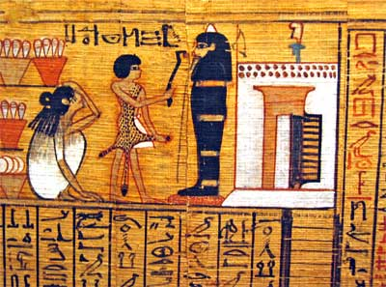
EVOLUCIÓN DE LA PUBLICIDAD
La publicidad existe desde los
orígenes de la civilización.
Desde que existen productos que comercializar ha habido la necesidad de comunicar la existencia de los mismos.
La forma más común de publicidad era la expresión oral.
En Babilonia se encontró una tablilla de arcilla conteniente con inscripciones para un comerciante de ungüentos, un escribano y un zapatero que data del 3000 a.C.

Slide 3
EVOLUCIÓN DE LA PUBLICIDAD
Civilización egipcia, es en Tebas donde aparecen los primeros textos publicitarios.
La frase encontrada en un papiro egipcio ha sido considerada como el primer reclamo publicitario del que se tiene memoria.

Slide 4
EVOLUCIÓN DE LA PUBLICIDAD
Hacia 1821
En las ruinas de Pompeya se encontró una gran variedad de anuncios de estilo grafitti que hablan de una rica tradición publicitaria en la que se pueden observar vendedores de vino, panaderos, joyeros, tejedores, entre otros.
En Roma y Grecia se inició el perfeccionamiento del pregonero, quien anunciaba de viva voz al público la llegada de embarcaciones cargadas de vinos, víveres y otros; en ocasiones se acompañaban por músicos para dar el tono adecuado para el pregón.
Eran contratados por comerciantes
y por el estado.

Slide 5
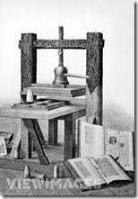
EDAD MEDIA
En Francia, los dueños de las tabernas voceaban los vinos
y empleaban campanas y cuernos para atraer al cliente.
España, utilizaban tambores y gaitas
México los pregoneros empleaban los tambores para acompañar los avisos.
Con la Imprenta de Gutenberg nace la parte de la publicidad quien se ocupa de mostrar su invento a un grupo de mercaderes de Aquisgrán.
Con la crónica mundial de Núremberg, figuran una serie de almanaques que contienen las primeras formas de publicidad.
En 1453 surge la llamada Biblia Gutenberg y los famosos almanaques se convierten en los primeros periódicos impresos.
La imprenta permitió la difusión más extensa de los mensajes publicitarios
Con la aparición de nuevas ciudades, la publicidad se consolida como instrumento de comunicación.

Slide 6
PUBLICIDAD MODERNA
Evoluciona en Estados Unidos y Gran Bretaña a finales del siglo XVIII durante la época de la revolución industrial.
Aparecen los agentes de publicidad.
El primero de ellos a Volney B. Palmer, en 1841, como agente publicitario inauguró en Filadelfia una oficina con la cual obtuvo un considerable éxito.
Siglo XX,
las agencias se profesionalizan y seleccionan con mayor rigurosidad los medios donde colocar la publicidad.
La creatividad comienza a ser un factor
importante a la hora de elaborar un anuncio.
En los años 30 nace una famosa técnica
creativa: el brainstorming.

Slide 7
PUBLICIDAD EN LA ACTUALIDAD
Se invierte un gran capital en la publicidad
como herramienta para el ámbito económico y social.
El mundo publicitario abarca muchas empresas con medios gráficos, audiovisuales y digitales; símbolos de una economía de mercado.
La mentalidad de marketing contribuye a la efectividad de la publicidad haciendo uso de los datos y técnicas de investigación de mercados.
El sector publicitario ha ido creciendo y perfeccionándose al buscar soporte en diferentes disciplinas como la psicología, la teoría económica y la sociología.
La naturaleza de esta actividad empresarial es la constante búsqueda de incorporaciones y cambios en el mercado, así como en los métodos de trabajo.

Slide 8
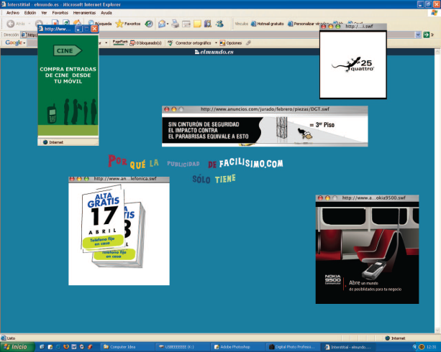
PUBLICIDAD EN INTERNET
los primeros banners, aparecidos en las páginas de Hotwired, datan de 1994.
Jerry Yang y David Filo, padres de Yahoo! Con su catálogo podía contener anuncios, como en el mundo tradicional,
Se conocieron detalles en la publicidad como cantidad de personas que habían visto el anuncio y comprado,
con un click.
Estos conocimientos fue de
gran utilidad para los
profesionales de la publicidad.

Slide 9
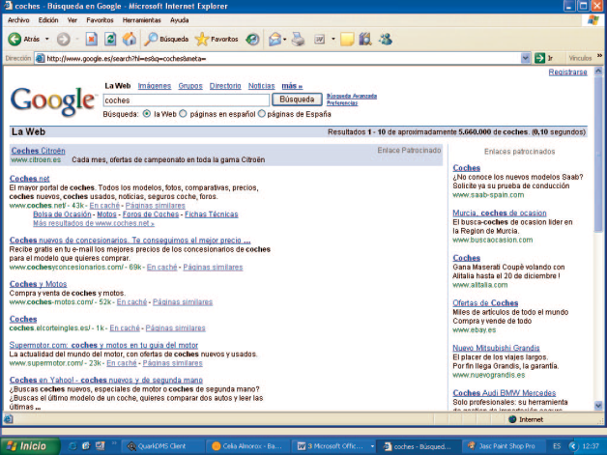
PUBLICIDAD CONTEXTUAL
Surgió Google.
Un motor de búsqueda orientado, a diferencia de los anteriores, hacia el servicio al usuario,
Le facilita los resultados realmente más relevantes a su búsqueda en lugar de los que otros querían
hacerles ver.
Se aprovecha introducir pequeños mensajes publicitarios en una zona específicamente destinada a ellos a la derecha de la pantalla, separada de la sacrosanta puridad de los resultados.
Se realiza la publicidad en una forma
aparente respetuosa de la necesidad
del cliente.

